Slide 1

捷運禮貌

Slide 2
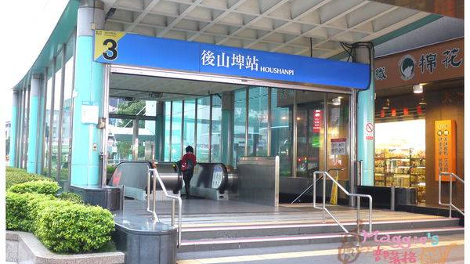
3月28日為「捷運文化節」，以「關懷禮讓 便捷幸福」為主軸，我們也在後山埤捷運站辦過宣導活動， 呼籲所有旅客能與臺北捷運一起將關懷禮讓付諸行動，持續將捷運優質文化在人與人之間傳遞。

Slide 3
捷運禮節宣導
搭乘捷運請主動關懷老弱婦孺、配戴「讓座貼紙」或「好孕胸章」及行動不便者，並禮讓電梯、閘門及座位
搭乘捷運時未吃完的食物或飲料請主動收好，避免不經意飲食
搭乘捷運請勿飲食，吸菸及嚼食口香糖
有感冒症狀或身體不適之旅客，請配戴口罩

Slide 4

使用電扶梯時
搭乘電扶梯請緊握扶手、站穩踏階並相互禮讓
使用電梯時
銀髮長者、孕婦、推嬰兒車、行動不便及攜帶大型行李者，請改搭電梯
月臺
搭乘捷運請優先禮讓下車旅客，先下後上並留意月臺間隙

Slide 5
車廂內注意事項
背後背包之旅客，進入車廂請改以手提，避免影響其他旅客
列車行駛間，請握緊扶手或拉環，並正確使用
捷運車廂內使用隨身電子產品，請減低音量
捷運車廂內閱讀書報，請避免影響其他旅客

